Slide 1
机器人引论调查报告
郭骏德 Part

Slide 2
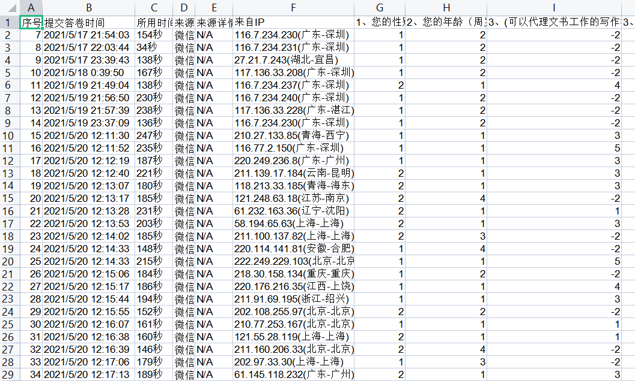
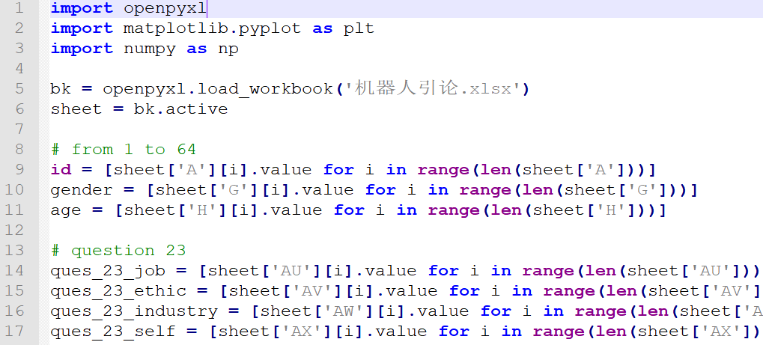
使用问卷星、Matplotlib和Openpyxl分析

Slide 3
Question 15
第15题 请问您看过以下哪些机器人相关的番剧、电影电视剧、新闻或者游戏 [多选题]
选项 | 小计 | 比例
钢架铁拳 | 34 | 43.59%
Her | 46 | 58.97%
西部世界 | 45 | 57.69%
Carol and Tuesday | 36 | 46.15%
底特律 变人 | 16 | 20.51%
本题有效填写人次 | 78
题目设计：由于问卷的长度比较长，我们就想通过一些与娱乐机器人相关的电影、游戏、番剧来给问卷填写者带来熟悉感。这里给出的选项有年轻人、御宅族、游戏迷、美剧迷、电影迷等感兴趣的话题，跨度相对比较大，在后面的问题中将会让问卷填写者跳转到选项对应的IP的问题。

Slide 4
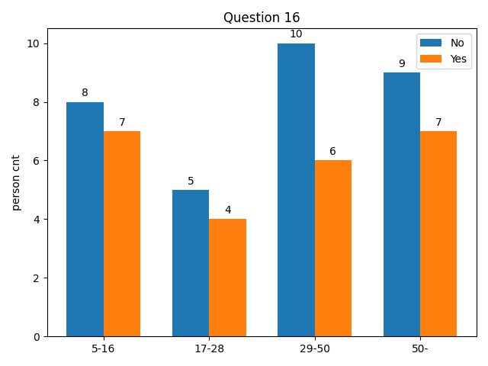
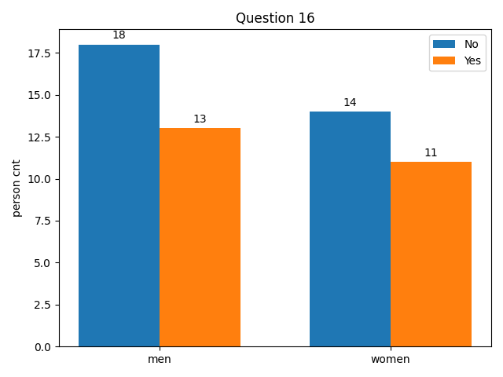
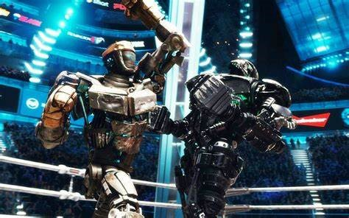
Question 16
第16题 你认为在20年后，机器人拳击比赛是否会成为一种新的流行竞技式？ [单选题]
选项 | 小计 | 比例
是 | 28 | 44.44%
否 | 35 | 55.56%
本题有效填写人次 | 63

Slide 5
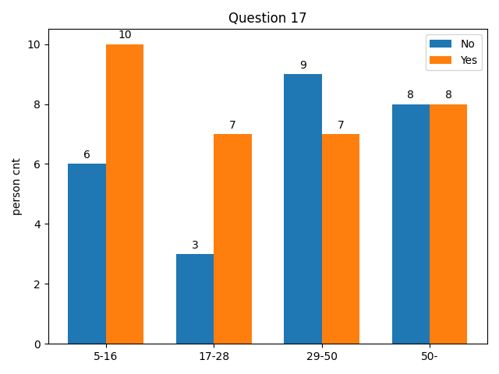
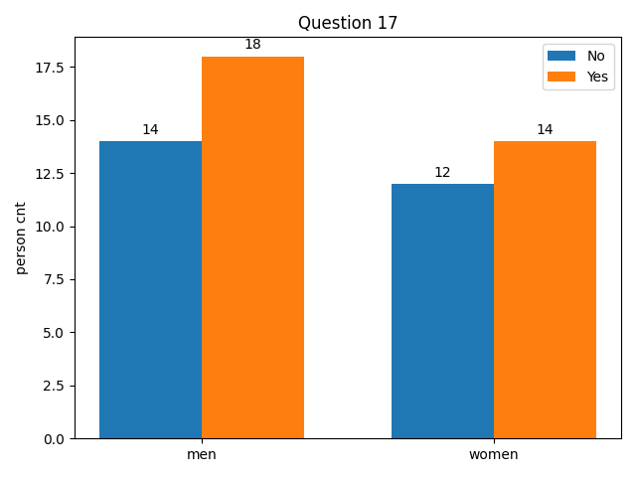

Question 17
第17题 您认为类似 《Her》中的聊天机器人的娱乐形式未来20年后是否会流行 [单选题]
选项 | 小计 | 比例
是 | 39 | 58.21%
否 | 28 | 41.79%
本题有效填写人次 | 67

Slide 6
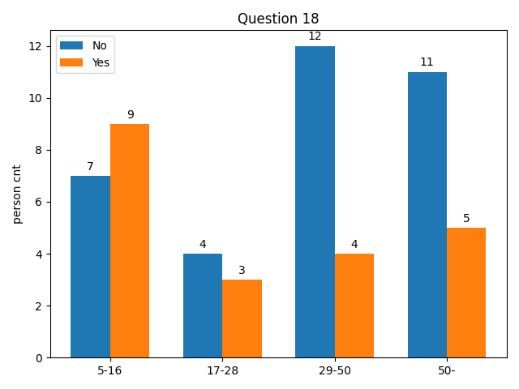
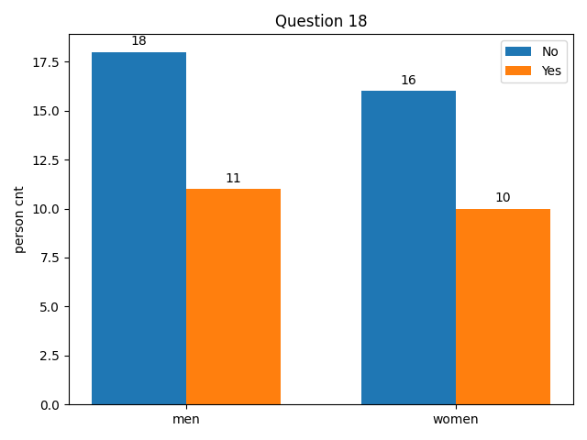
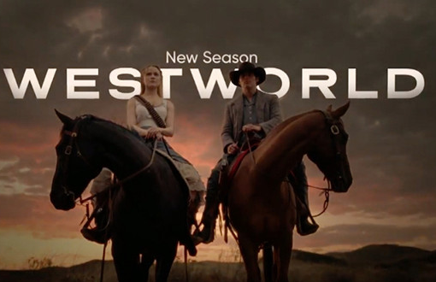
Question 18
第18题 20年后，您是否认为会有类似仿人机器人主题娱乐公园的出现 [单选题]
选项 | 小计 | 比例
是 | 21 | 37.5%
否 | 35 | 62.5%
本题有效填写人次 | 56

Slide 7
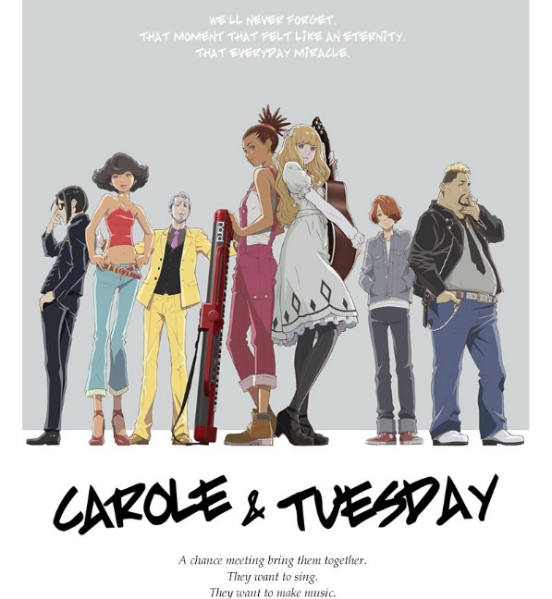
Question 19
第19题 20年后，您认为类似番剧中的机器人写作音乐是否会实现 [单选题]
选项 | 小计 | 比例
是 | 5 | 100%
否 | 0 | 0%
本题有效填写人次 | 5
还没数据。。。

Slide 8
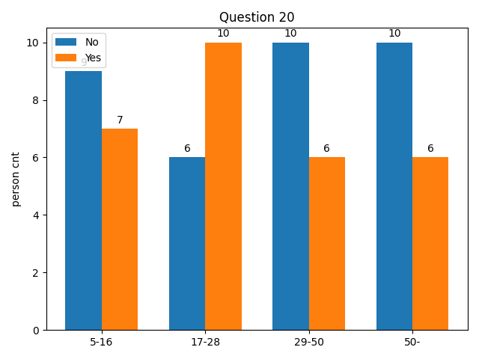
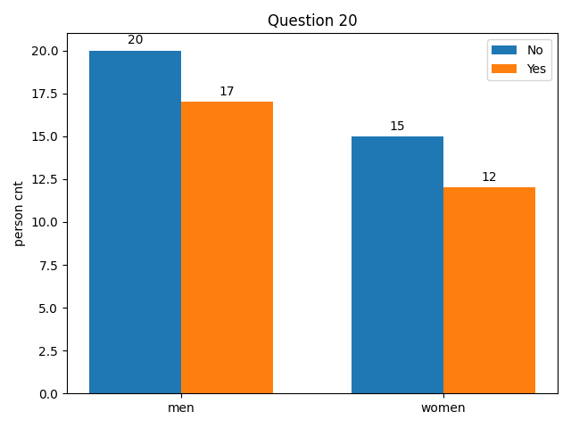
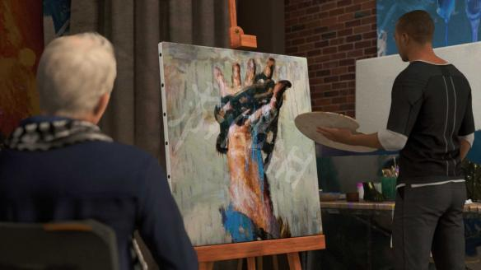
Question 20
第20题 您是否认为类似底特律 变人游戏中的机器人绘画会在20年后出现 [单选题]
选项 | 小计 | 比例
是 | 39 | 50%
否 | 39 | 50%
本题有效填写人次 | 78

Slide 9
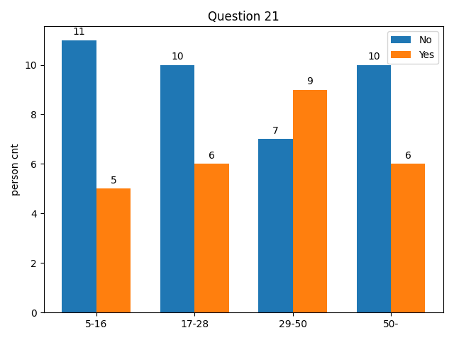
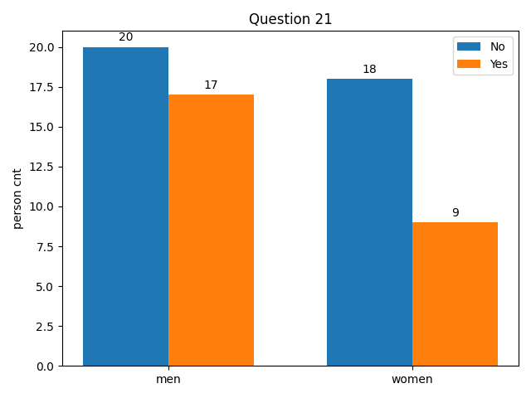
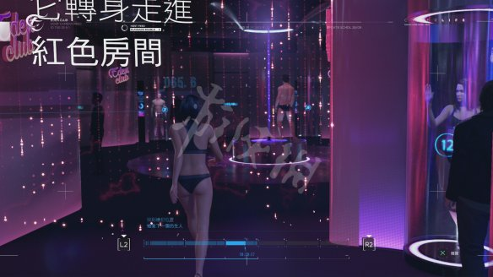
Question 21
第21题 底特律 变人中的性爱机器人，20年后如果成为现实，您是否能够接受 [单选题]
选项 | 小计 | 比例
是 | 31 | 39.74%
否 | 47 | 60.26%
本题有效填写人次 | 78

Slide 10
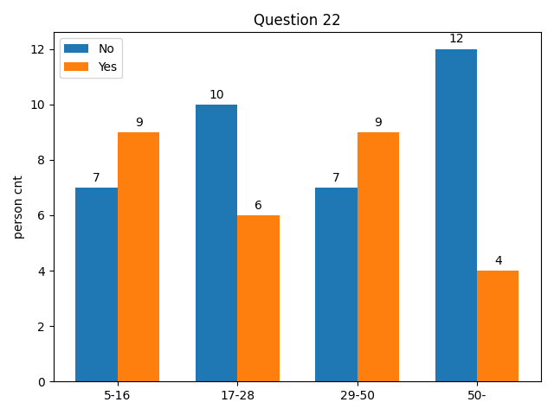
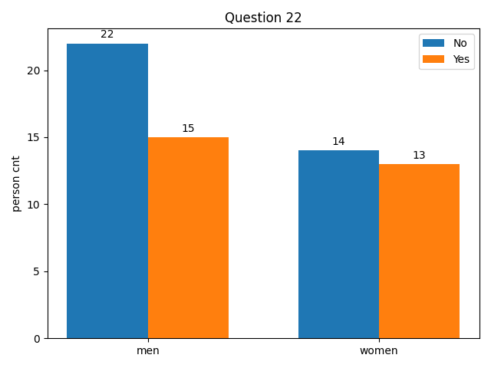
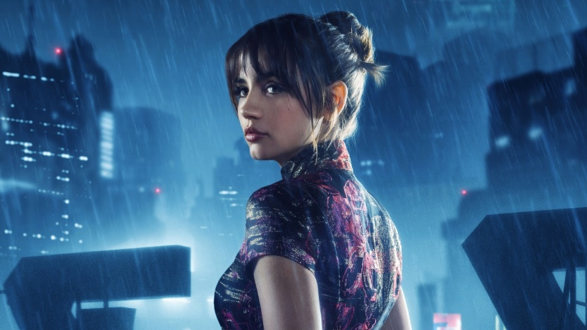
Question 22
第22题 影片《银翼杀手》中出现了机器人AI 妻子， 您觉得20年后如果有AI妻子的出现，是否会合法化，商业化，并达到广泛推广 [单选题]
选项 | 小计 | 比例
是 | 31 | 39.74%
否 | 47 | 60.26%
本题有效填写人次 | 78

Slide 11
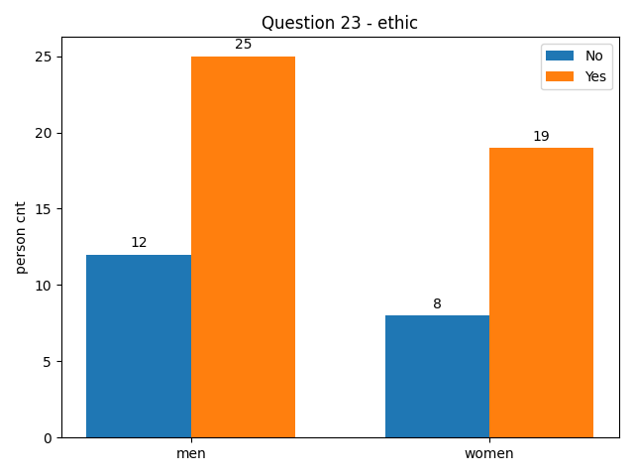
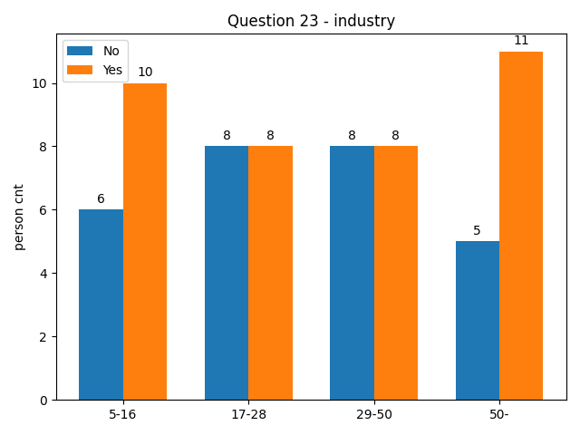
Question 23
第23题 你认为以下哪些事项是20年后娱乐机器人发展可能引发的社会问题 [多选题]
选项 | 小计 | 比例
相关行业失业率增加，社会贫富差距扩大 | 39 | 50%
产生伦理道德问题，尤其是仿人机器人的发展 | 57 | 73.08%
机器人发展水平有限，工业化成本太高 | 45 | 57.69%
机器人可能产生自己的意识，甚至有可能危害人类 | 40 | 51.28%
机器人与人类关系密切导致人与人关系疏远 | 25 | 32.05%
本题有效填写人次 | 78
还有一堆图。。

